Slide 1
第16章 激光和半导体
第1节 激 光
一、前言
普通光源-----自发辐射
激光光源-----受激辐射
1. 特点：
*相干性极好
♦时间相干性好: 相干长度可达几十公里。
♦空间相干性好: 波面各点都是相干光源。
*方向性极好（发散角～10 ⁻⁴弧度）
* 脉冲瞬时功率大（可达～10 ¹⁴瓦）
* 亮度极高

Slide 2
2 . 种类：
按工作物质分:
固体（如红宝石Al₂O₃）
液体（如某些染料）
气体（如He-Ne，CO₂）
半导体（如砷化镓 GaAs）
☹ ☹
按工作方式分:
连续式（功率可达10⁴ W）
脉冲式（瞬时功率可达10¹⁴ W ）
3 . 波长：极紫外──可见光──亚毫米
(100 n m ） （1.222 m m ）

Slide 3
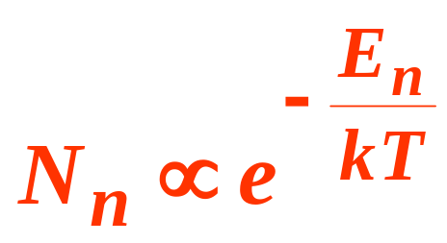
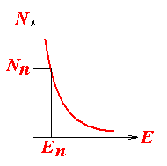
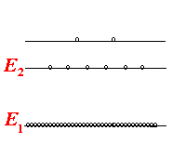
二、 原子的激发
粒子数按能级的统计分布
由大量原子组成的系统，在温度不太低的平衡态，原子数目按能级的分布服从 玻耳兹曼统计分布：

Slide 4
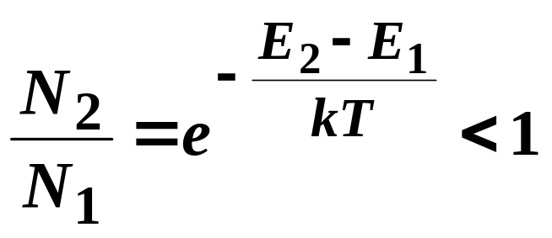
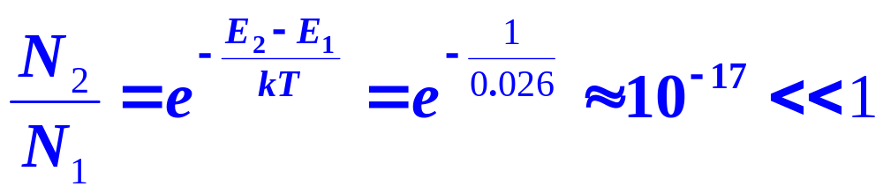
若 E₂ > E ₁，则两能级上的原子数目之比
数量级估计：
T ～300 K；
kT～4.41×10⁻²¹ J ～ 0.026 eV;
E ₂-E ₁～1eV;
但要产生激光必须使原子激发;且 N₂ > N₁, 称粒子数反转。

Slide 5
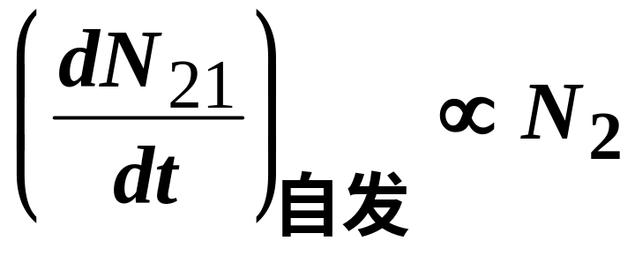
三、 自发辐射 受激辐射和吸收
1. 自发辐射(spontaneous radiation)
N₂
E₂
hν
N₁
E₁
设 N₁ 、N₂ — 单位体积中处于E₁ 、E₂ 能级的原子数。
从E₂ → E₁自发辐射的原子数：
各原子自发辐射的光是独立的、无关的 非相干光 。

Slide 6
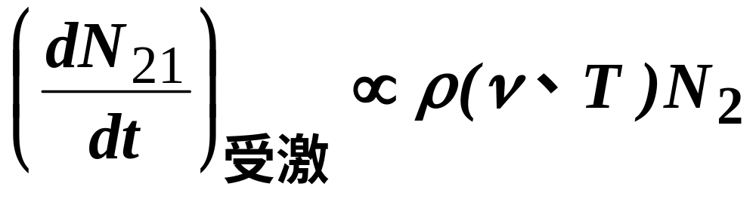
2. 受激辐射 (stimulated radiation)
N₂
E₂
hν
全同光子
N₁
E₁
单位体积单位时间内，从E_{２}→ E_{１}受激辐射的原子数：
设 ρ（ν、Ｔ）……温度为Ｔ时, 频率为ν = (E₂ - E₁) / h附近，单位频率间隔的外来光子的能量密度。
受激辐射光与外来光的频率、偏振方向、相位及传播方向均相同------有光的放大作用。

Slide 7
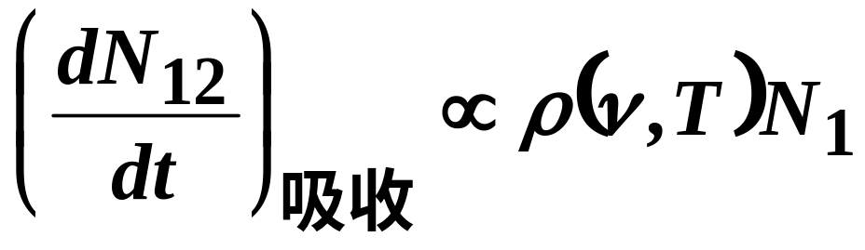
3. 吸收(absorption)
N₂
E₂
hν
N₁
E₁
上述外来光也有可能被吸收，使原子从E₁→E₂。
单位体积中单位时间内因吸收外来光而从 E₁→E₂ 的原子数：

Slide 8
四、 粒子数反转
1. 为何要粒子数反转
从E₂ --> E₁ 自发辐射的光，可能引起受激辐射过程，也可能引起吸收过程。
>
产生激光必须
∴ 必须 N₂ > N₁（ 粒子数反转）。

Slide 9
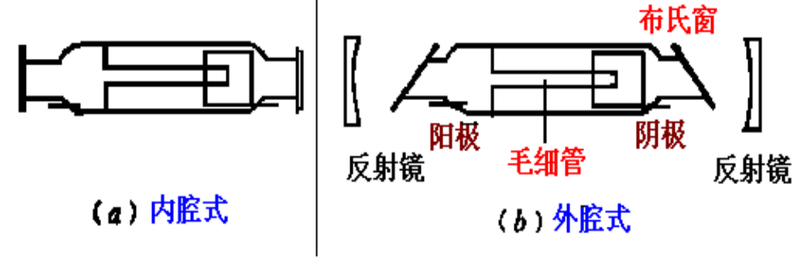
2．粒子数反转举例
例. He一Ne 气体激光器的粒子数反转
He -Ne 激光器中He是辅助物质，Ne是
激活物质，He与 Ne之比为5∶1 ∼ 10∶1。

Slide 10
亚稳态
粒子数反转
1S2S
2P⁵5S
2P⁵4P
2P⁵4S
高速电子
2P⁵3P
2P⁵3S
高速电子
1S²
2P⁶
He有两个电子
Ne有10个电子
1S²2S²2P⁶(2P⁶)

Slide 11
He-Ne激光管的工作原理：
♦电子的碰撞使He电子被激发(到2S能级)的概率比 Ne 原子电子被激发的概率大；
♦在He 的2S这个能级是亚稳态，很难回到基态；
在He的激发态上集聚了较多的原子。
♦由于Ne的 5S 与 He的 2S能量几乎相等，当两种原子相碰时非常容易产生能量的“共振转移”；
♦在碰撞中 He 把能量传递给 Ne而回到基态，而 Ne则被激发到 5S ；
（要产生激光，除了增加上能级的粒子数外，
还要设法减少下能级的粒子数）
♦正好Ne的5S是亚稳态，下能级 4P，3P 的寿命比上能级5S要短得多，这样就可以形成粒子数的反转。

Slide 12
♦放电管做得比较细（毛细管），可使原子管壁碰撞频繁。借助这种碰撞，3 S态的Ne原子可以将能量交给管壁发生“无辐射跃迁”而回到基态，
以及时减少3S态的Ne原子数，利于激光下能级4P与3P态的抽空。
五、光学谐振腔
激光器有两个反射镜，它们构成一个光学谐振腔。
激励能源
⇓
激光
⇒
全反射镜
部分反射镜

Slide 13
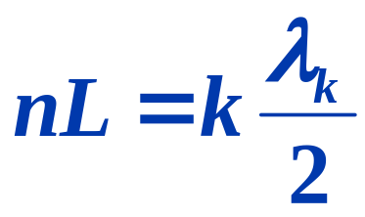
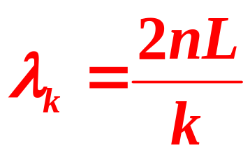
光学谐振腔的作用：
1.使激光具有极好的方向性（沿轴线）；
2.增强光放大作用（延长了工作物质）；
3.使激光具有极好的单色性（选频）。
选频：
由于光学谐振腔两端反射镜处必是波节，
所以有光程
k=1
( k=1、2、3、…．)
k=2
k=3
L

Slide 14
于是就获得了谱线宽度非常窄的激光输出，
极大地提高了0.6328 μm 谱线的单色性。
小结：产生激光的必要条件:
1. 激励能源（使原子激发）
２.粒子数反转（有合适的亚稳态能级）
３.光学谐振腔（方向性，光放大，单色性）

Slide 15
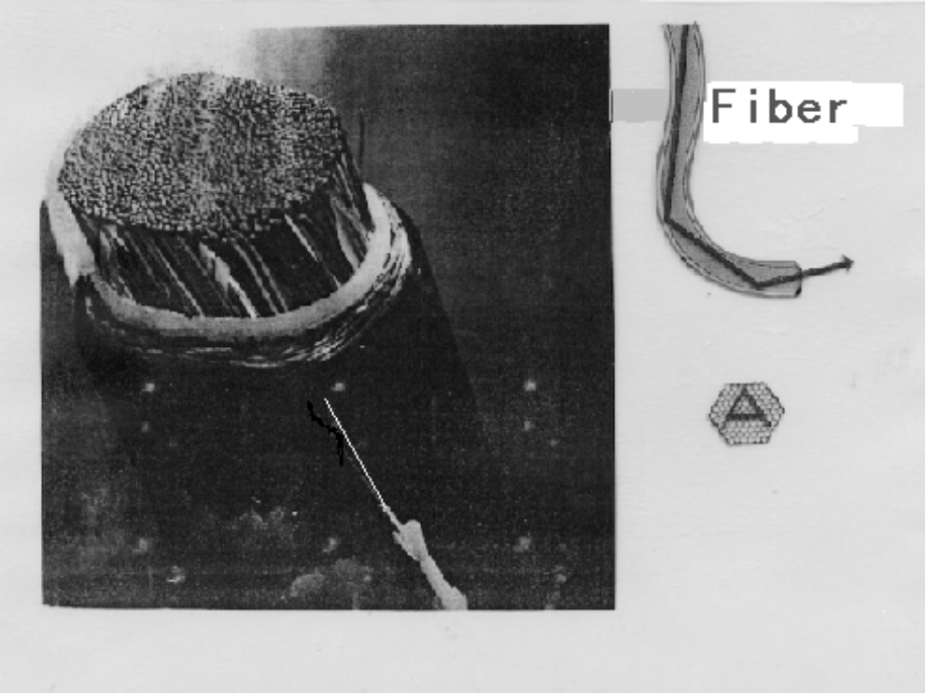
六、 激光的特性及其应用
★方向性极好的强光束
--------准直、测距、切削、武器等。
★相干性极好的光束
--------精密测厚、测角，全息摄影等。
例．激光光纤通讯

Slide 16
第 2 节 半导体
半导体：电阻率介于导体和绝缘体之间。既有负电性载流子又有正电性载流子, 其电学性能可用能带理论解释。
一、固体的能带
1. 电子共有化
固体点阵结构：大量分子、原子或离子有规则排列。
*电子的能量是量子化的;
*电子的运动有隧道效应。
原子的外层电子(高能级)， 势垒穿透概率较大， 电子可以在整个固体中运动，称为共有化电子。
原子的内层电子与原子核结合较紧,一般不是共有化电子。

Slide 17
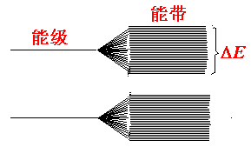
2. 能带(energy band)
量子力学计算表明，固体中若有N个原子，由于各原子间的相互作用，对应于原来孤立原子的每一个能级,变成了N条靠得很近的能级,称为能带。
能带的宽度记作ΔE ，数量级为 ΔE～eV。
若N~10²³,则能带中两能级的间距约10⁻²³eV。
一般规律：
1. 越是外层电子，能带越宽，ΔE越大。
2. 点阵间距越小，能带越宽，ΔE越大。
3. 两个能带有可能重叠。

Slide 18
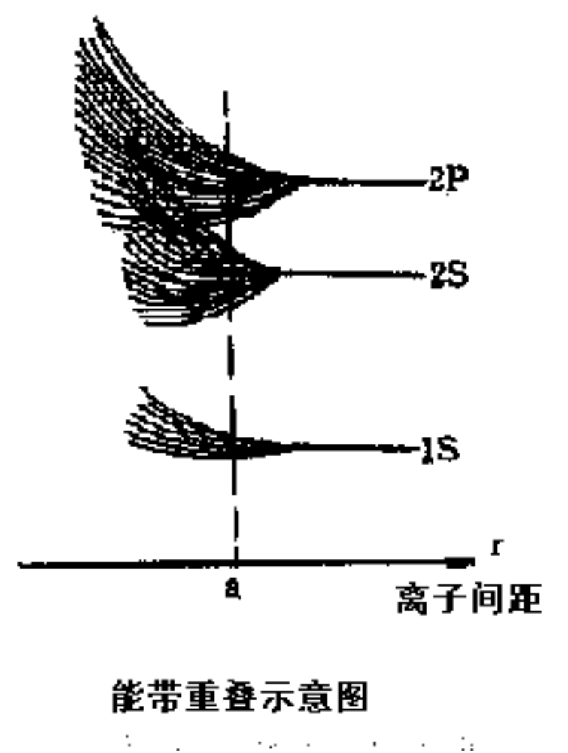
E
2P
2S
1S
0
a
离子间距
能带重叠示意图

Slide 19
3. 能带中电子的排布
固体中的一个电子只能处在某个能带中的 某一能级上。
排布原则：
１. 服从泡里不相容原理（费米子）
２. 服从能量最小原理
电子排布时，应从最低的能级排起。
有关能带被占据情况的几个名词：
1．满带（排满电子）
2．导带（能带中一部分能级排满电子）
⎯ 亦称价带
3．空带（未排电子）
4．禁带（不能排电子）

Slide 20
固体的能带理论 （半导体的导电机构）
固体由原子组成，原子的能量是不连续的（即具有量子化的能级）。由于环境及物理的原因原子的能级要发生变化：
每个能级将分裂成彼此相差很小的的一组能级，称为能带。内层能级被电子填满，由它分裂成的能带也被电子占满，称为满带，外层能级未被电子填满，它分裂成的能带亦未被填满，称为导带。
电子在满带中运动时不形成电流，导带中的电子在跃入更高的空能级时形成电流。
下图简略表示出半导体、绝缘体、及金属的能带， 这里仅画出了导带和满带，它们间的能 量距离 ΔΕ_{g} ， 称为禁带。从能带角度看，半导体和绝缘体的差别仅在 于两者的禁带不同（如图），前者较窄， 后者较宽，而金属的 ΔΕ_{g} =0 。

Slide 21

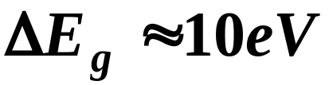

二、半导体和绝缘体
外 场
外 场
导带
导带
禁带
禁带
导带
满带
满带
满带
（1）半导体
（2） 绝缘体
（3）金属
（1）半导体的禁带很窄，满带中的电子较易进入导带。导带中的电子在外场作用下可向稍高能级转移参与导电。
（2）绝缘体的禁带很宽，满带中的电子很难进入导带，导电性很差。
（3）导体没有禁带，在外电场的作用下，大量共有化电子很易获得能量，集体定向流动形成电流 。

Slide 22
三、 半导体的导电机构
1. 本征半导体
本征半导体是指纯净的半导体，如硅、锗等。在绝对零度时，满带充满电子，导带几乎没有电子。
本征半导体的导电性能在导体与绝缘体之间。
介绍两个概念：
1. 电子导电……半导体的载流子是电子
2. 空穴导电……半导体的载流子是空穴
温度增高时，本征半导体满带上的一个电子跃迁到空带后，满带中出现一个空位。
大量电子跃迁到导带，同时出现大量的空穴，本征半导体的导电是由带负电的电子和带正电的空穴共同完成的。

Slide 23
外 场
导带
满带

Slide 24
在外电场作用下,
空带
空穴下面能级上
的电子可以跃迁
到空穴上来,
这相当于空穴
向下跃迁。
ΔE_{g}
满带上带正电的
空穴向下跃迁也
是形成电流,
这称为空穴导电。
满带

Slide 25
二. 杂质半导体
* n 型半导体
外场
当四价的元素中 掺入少量五价元素时形成 n 型半导体。如：硅中掺入磷杂质后，磷原子在硅中形成局部能级位于导带底附近（称为施主能级）。
一般温度下，杂质的价电子很容易 被激发跃迁至导带，成为导电电子，使导带中的电子浓度大大增加。半导体成为以电子导电为主的n 型半导体。
导带
施主能级
满带
n 型半导体

Slide 26
* P 型半导体
四价的元素中 掺入少量三价元素时形成 P 型半导体，如：在硅中掺入三价的硼杂质，杂质原子的局部能级位于满带顶附近（称为受主能级）。
一般温度下满带中的电子很容易 被激发跃迁至杂质能级上，满带中的空穴也将因此而大大增加，而成为多数载流子。从而半导体成为空穴型导电的P 型半导体。
外场
导带
受主能级
满带
P 型半导体

Slide 27
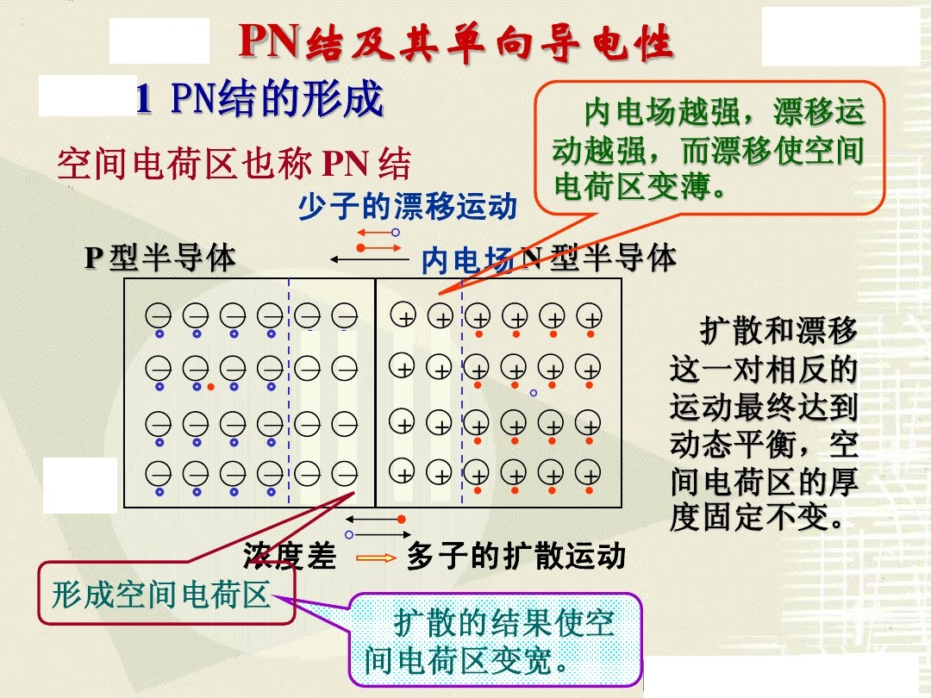

Slide 28
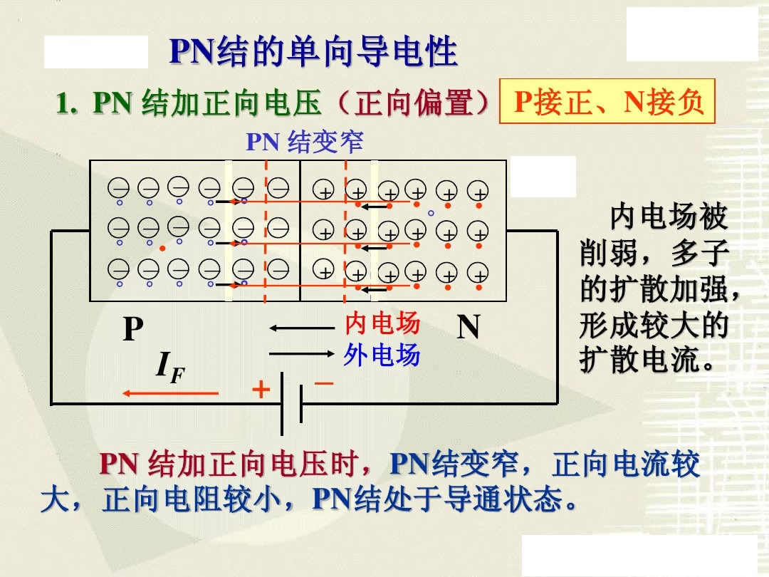

Slide 29
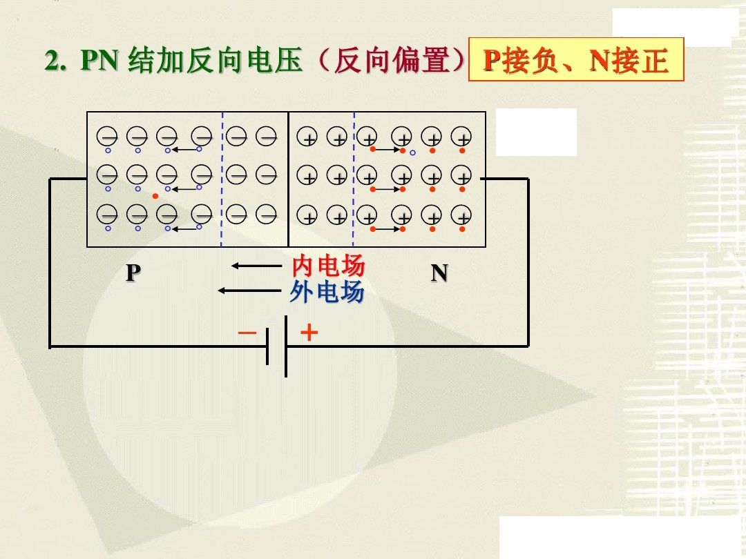

Slide 30
